Slide 1
Dědičnost, Rozhraní, Polymorfismus
Patrik Rynda
4ita
07.03.2023
Hable <3 C#

Slide 2
Dědičnost
Dědičnost je jedna ze základních vlastností OOP a slouží k tvoření nových datových struktur na základě starých.
Umožňuje nám vytvářet hierarchie tříd, ve kterých můžeme o libovolném uzlu říct, že je speciálním případem libovolného ze svých předků.
Diamantový efekt

Slide 3
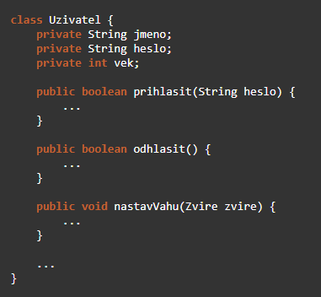
Příklad ZOO
Dva typy uživatelů: uživatel a administrátor
Uživatel může upravit údaje o zvířatech
Administrátor může upravit údaje o zvířatech a navíc zvířata přidávat a mazat v databázi
V atributu bude mít navíc telefonní číslo, aby ho bylo možné kontaktovat v případě výpadku systému.
Oba objekty jistě budou mít společné atributy jako například jméno, příjmení, věk atd.

Slide 4
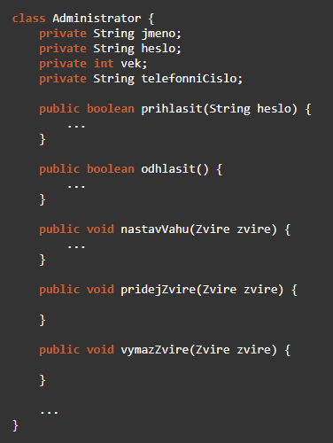
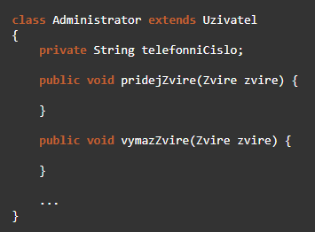
Třída má spoustu redundantního (duplikovaného) kódu. Jakékoli změny musíme nyní provádět v obou třídách, kód se nám velmi komplikuje. Nyní použijeme dědičnost, definujeme tedy třídu Administrator tak, aby z třídy Uzivatel dědila. Atributy a metody uživatele tedy již nemusíme znovu definovat, Java nám je do třídy sám dodá:
Bez použití dědičnosti:

Slide 5
Rozhraní (Interface)
Konstrukce (stejnak jako třída) předpis hlaviček metod
Neobsahuje kód
Prostředek komunikace, předepisuje třídě konkrétní metody -> zjednodušení složitého objektu
Nedědí se, implementují se
Třída, která implementuje rozhraní se zavazuje dopsání té metody
Interface předepíše(bez těla), třída musí rozepsat

Slide 6
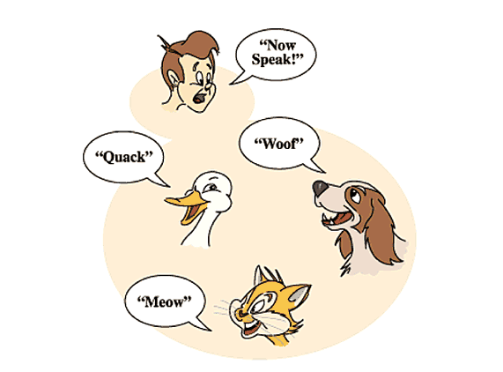
Polymorfismus
Umožňuje používat jednotné rozhraní pro práci s různými typy objektů.
Metoda nebo metody, které mají všichni potomci definované se stejnou hlavičkou, ale jiným tělem.
Zavoláme metodu speak(), ale každý ji vykoná po svém

Slide 7
Zdroje:
https://www.itnetwork.cz/java/oop/java-tutorial-dedicnost-a-polymorfismus
https://www.itnetwork.cz/java/oop/java-tutorial-interface-rozhrani
Denis Hable

